Slide 1
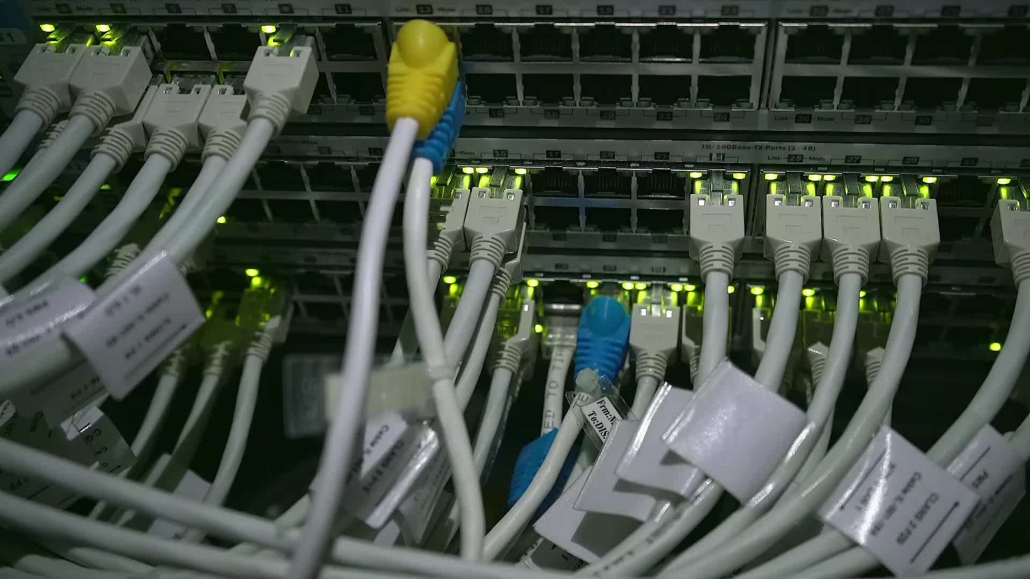
připojení DB – PHP
Holcman Matěj

Slide 2
Možnosti
Mysql
Zastaralé
Bezpečností rizika
Nepoužívá se
MySQLi Extension
Nejrychlejší pro používání MySQL
podporuje MySQL-specific funkce
PDO
Může se připojit k více než jedné databázi
MySQL
PostgreSQL
Oracle
Firebird
Sybase
SQLite
Atd.

Slide 3

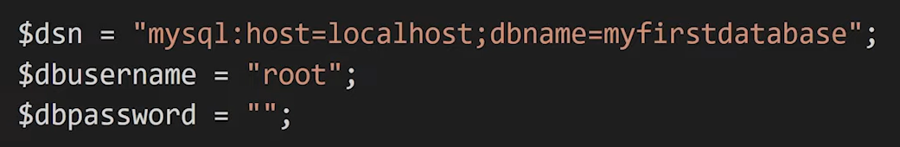
Nastavení potřebných údajů
přímo v PHP souboru
Pokud potřebujeme připojení na více místech, musíme kód opakovat
samostatném konfiguračním souboru
Snadné opakované použití
Potřeba importovat pomocí require nebo include

Slide 4
$dsn (Data Source Name)
řetězec, který určuje připojení k databázi
mysql:
Určuje typ databáze (v tomto případě MySQL)
host=localhost;
Určuje adresu serveru, kde běží databáze
Localhost na XAMPP
Jinak IP nebo doménu
dbname=myfirstdatabese;
Název databáze
charset=utf8;
Určuje kódování znaků
Není povinné

Slide 5

$username
Název uživatele, který má přístup k databázi
Defaultně root

Slide 6

$password
Heslo pro přihlášení k databázi
Defaultně prázdné
U Macu může být také root

Slide 7
PDO
rozhraní pro přístup k databázím v PHP
Podpora více databází
Bezpečnější díky podpoře prepared statements
Jednotné rozhraní pro různé databáze

Slide 8
Vytvoření PDO
new PDO($dsn, $username, $password, $options)
vytvoří objekt PDO
Stačí samoosobě
Používá se v Try Catch
Zachycuje chybu při připojení k databázi (např. špatné heslo, nedostupný server)
Kód tak pokračuje v běhu skriptu, místo abychom dostal fatální chybu

Slide 9

$options
PDO::ATTR_ERRMODE => PDO::ERRMODE_EXCEPTION
aktivace chybových výjimek
PDO::ATTR_DEFAULT_FETCH_MODE => PDO::FETCH_ASSOC
návrat hodnot jako asociativní pole

Slide 10
Konec

